Slide 1
Apmācība- B daļa

Slide 2
IEVADS TIEŠSAISTES MĀCĪBU PROCESĀ
Šī moduļa mērķis ir sniegt profesionālās izglītības un apmācības pasniedzējiem zināšanas par to, kā iesaistīt izglītojamos, strādājot tiešsaistes vidē.

Slide 3
Sasniedzamie rezultāti
1. Ievads mācībām tiešsaistē | 2. Tiešsaistes mācību programmu izstrāde | 3. Studentu iesaistīšanās tiešsaistes mācību vidē | 4. Saziņa tiešsaistē
Izpratne par tiešsaistes mācību specifiku. Izpratne par to, kā attīstās tiešsaistes mācīšanās un cik svarīga ir kvalifikācijas celšana. Apzināties tiešsaistes mācīšanās šķēršļus. Apzināties tiešsaistes mācību priekšrocības. Būt gatavam pārejai un pielāgoties tiešsaistes mācībām. | Izstrādāt piemērotu tiešsaistes mācību programmu. Izpratne par to, kā strukturēt tiešsaistes mācību programmu. Izpratne par to, kā pielāgot mācību programmu mācībām tiešsaistē. | Motivēt skolēnus mācīties tiešsaistes vidē. Atpazīt un piemērot iesaistīšanas stratēģijas. Atpazīt un izmantot esošos iesaistīšanas rīkus. Atrast tiešsaistes vērtēšanas stratēģijas. | Izstrādāt saziņas stratēģiju, lai mudinātu studentus sazināties ar pasniedzēju un savā starpā. Mazināt šķēršļus tiešsaistes saziņai ar saviem izglītojamajiem. Atpazīt esošos tiešsaistes saziņas rīkus. Izvēlēties piemērotākos tiešsaistes saziņas kanālus.
Here you could describe the topic of the section
Here you could describe the topic of the section
Here you could describe the topic of the section

Slide 4
Apmācība – B daļa
1.
Ievads tiešsaistes mācību procesā
2.
Tiešsaistes mācību programmu izstrāde
3.
Studentu iesaistīšanās tiešsaistes mācību vidē
4.
Saziņa tiešsaistē

Slide 5
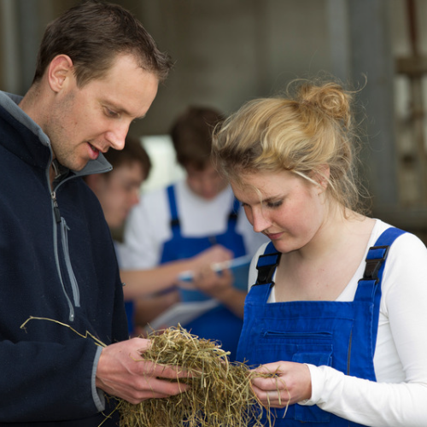
Aktīva mācīšanās
Aktīvā mācīšanās studentu no pasīva lekciju klausītāja pārvērš aktīvā studentā, kurš pats veido savas zināšanas. Mācot tiešsaistē, aktīvas mācīšanās veicināšana kļūst aizvien svarīgāka, jo skolēnam ir jābūt patstāvīgākam un aktīvāk jāizmanto pieeja mācību procesam.

Slide 6
Mācīšanās sadarbībā
Tā ir mācību stratēģija, kas balstīta uz mijiedarbību un aktīvu skolēnu līdzdalību mācību procesā. Tās mērķis ir veicināt skolēnu pieredzes apmaiņu, sadarbību un iesaistīšanos.
Parasti mācīšanās sadarbībā tiek uzskatīta par kaut ko tādu, kas labāk darbojas tradicionālās mācību vidēs. Tomēr jūs varat izmantot tiešsaistes sadarbības rīkus, lai veicinātu sadarbību mācību procesā starp skolēniem.

Slide 7
Progresa noteikšana un novērtēšana
Lai skolēni būtu motivēti un iesaistīti, viņiem ir jāizvirza mērķi, kas viņiem jāsasniedz. Izsekojot skolēnu progresam ar testu vai citu vērtēšanas metožu palīdzību, jūs izvirzāt viņiem mērķi un termiņu tā sasniegšanai, kas dod viņiem papildu iemeslu turpināt mācīties.

Slide 8
Tiešsaistes novērtēšanas rīku veidi
PROJEKTI
SINHRONĀ NOVĒRTĒŠANA
PIEDALĪŠANĀS
TESTI
Grupu vai individuāli projekti
Piedalīšanās tiešsaistes nodarbībās vai forumos
Viktorīnas, kas tiek veiktas tiešsaistē, izmantojot tiešsaistes platformu. Tās var būt sinhronas vai asinhronas.
Vērtēšana tiešsaistes sinhrono nodarbību laikā. Tas var ietvert testu, individuālu vai grupu uzdevumu, diskusijas u. c.

Slide 9
Tiešsaistes novērtēšanas rīku veidi:
Pašrefleksija
Studenta pašnovērtējums ir veids, kā rosināt pārdomas par savām zināšanām un prasmēm un par to, kā viņš progresē mācību laikā.
Tiešsaistes vidē, kur izglītojamie ir vairāk atbildīgi par savu mācīšanos, pašrefleksijas veicināšana ir būtiska, lai atbalstītu izglītojamos un palīdzētu viņiem apzināties, kā viņi progresē.

Slide 10
Apbalvojumi un sertifikāti
Viens no ļoti efektīviem veidiem, kā skolēnus iesaistīt, ir apbalvot viņus par panākumiem. To var izdarīt, piemēram, nodrošinot sertifikātus, digitālās nozīmītes utt.
Watch video

Slide 11
PALDIES ☺

Slide 12
"The European Commission's support for the production of this publication does not constitute an endorsement of the contents, which reflect the views only of the authors, and the Commission cannot be held responsible for any use which may be made of the information contained therein.” Project Number: 2020-1-UK01-KA226-VET-094435

